Slide 1
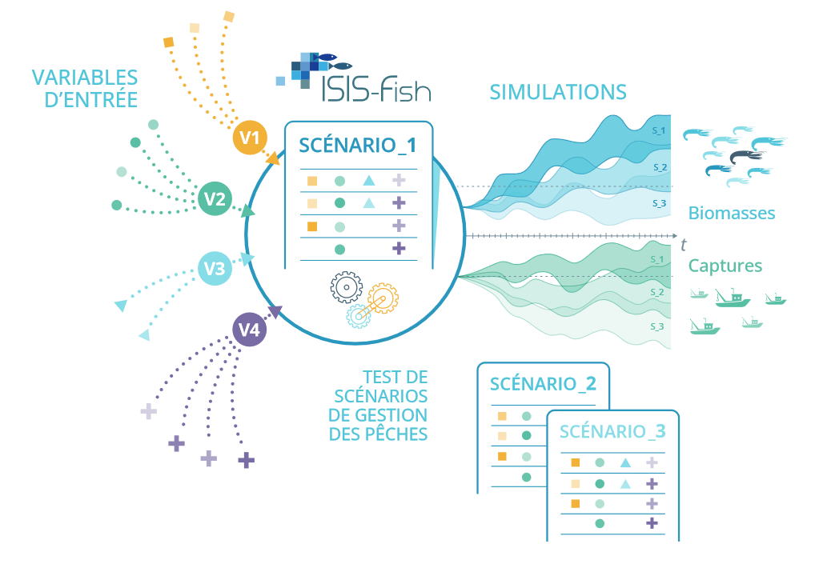
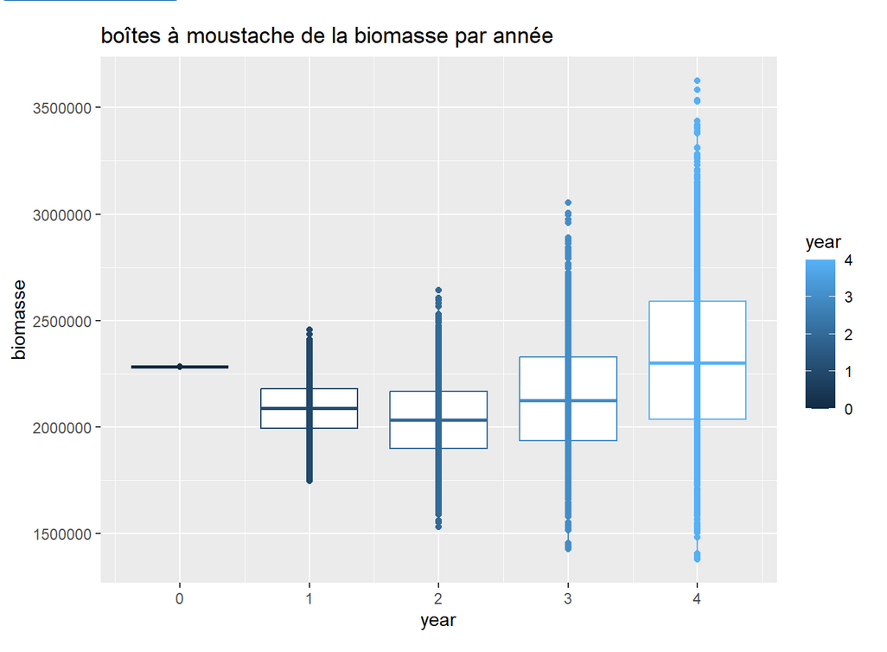

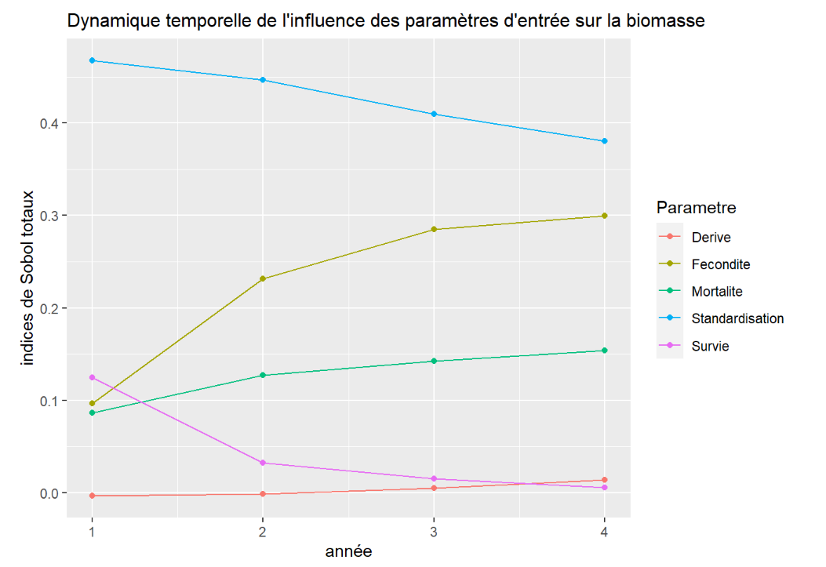
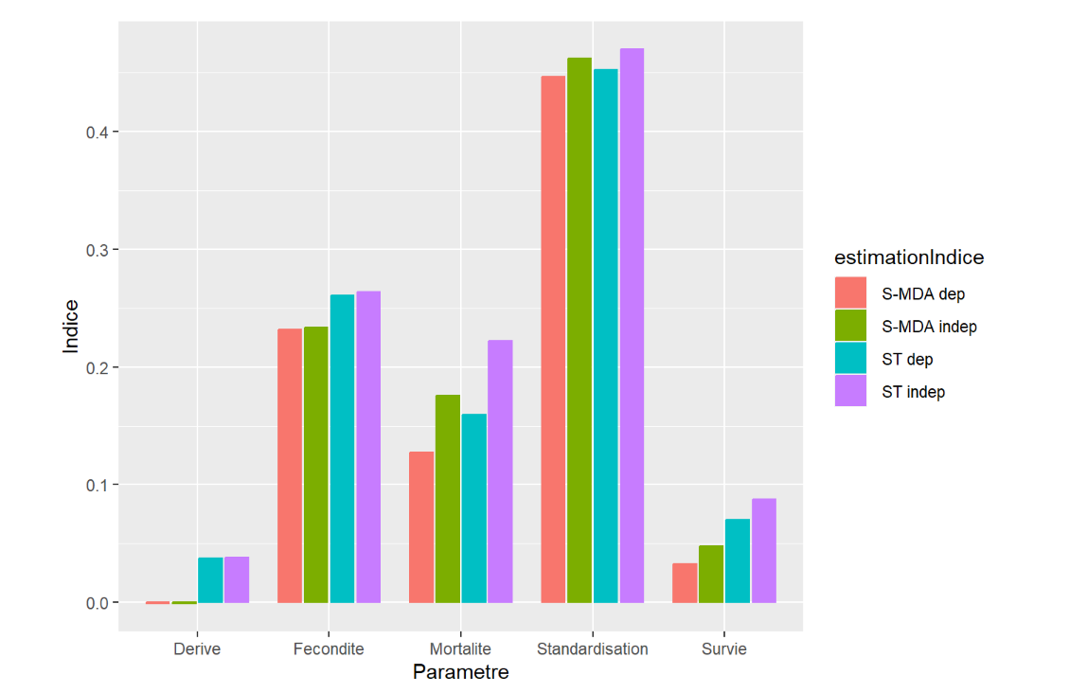
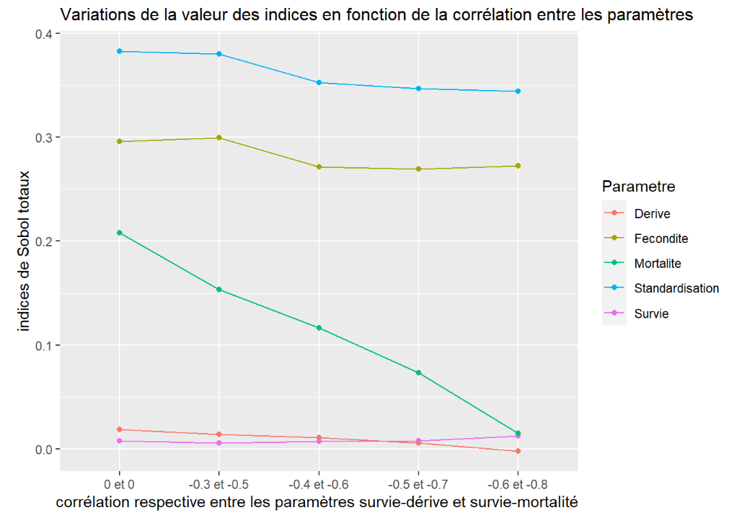
Titre : Analyse de l’influence de la corrélation entre les paramètres d’entrée sur la sensibilité d’un modèle
1
Données (X,Y)
2
Légende :
Plan de simulation
Exploration
Dans le plan de simulation, X est le vecteur des paramètres d’entrée et Y celui des variables de sorties.
L’exploration et l’analyse de sensibilité sont aussi faites pour les autres sorties ISIS qui sont la biomasse de géniteurs et les captures.
Choix de la méthode
3
Analyse de sensibilité – Sobol MDA
3a
3b
Indices de sensibilité
Exploration théorique
Indices de sensibilité
Dynamique temporelle de l'influence des paramètres d'entrée sur la biomasse
Comparaison entre les méthodes et entre l’hypothèse ou non de dépendance
Influence de l’intensité de la dépendance
an
série
an
série
an
série

